Slide 1
项目六 电子商务物流成本 管理
知识目标
1.了解电子商务物流服务的含义及内容。
2.了解电子商务物流服务增值性服务的内容。
3.熟悉物流服务成本管理的作用。
4.了解物流服务绩效评价的意义。
能力目标
1.掌握物流成本管理的影响因素。
2.理解物流成本管理的测算方法。
3.掌握物流绩效评价的方法和指标体系。

Slide 2
任务一 物流成本及物流成本管理
目录
1
一、物流成本概述
2
二、物流成本管理概述

Slide 3
一、物流成本概述
/01
（一）物流成本的含义
物流成本是指物流活动中所消耗的物化劳动和活劳动的货币表现，具体表现为物流各个环节所支出的人力、物力和财力的总和。不同类型企业对物流成本的理解有所不同。
物流成本包括物流各项活动的成本，是特殊的成本体系。现代物流泛指原材料、产成品从起点直至终点及相关有效的全过程。它将运输、仓储、装卸、加工、配送、信息等方面有机结合，形成完整的供应链管理。

Slide 4
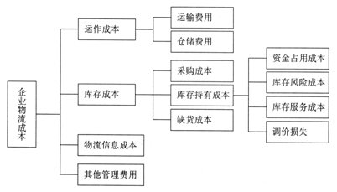
一、物流成本概述
（二）物流成本的构成
到目前为止，由于企业物流成本的特性，对于企业物流成本的构成认识和分析都缺乏一定的标准，而且并不全面。不同的管理者常常是根据不同的需要，分析企业物流成本的构成。
而就企业内部而言，企业物流成本是企业管理物流运作的重要指标，如何在企业利润最大化及满足一定的客户服务水平的前提下降低物流总成本是所有企业的一项经营目标。
根据相关聚类的原则，企业的物流成本细分为4大部分：运作成本、库存成本、流信息成本以及其他管理费用。在此基础上，对关键性的成本再进一步细化，如图。

Slide 5
一、物流成本概述
1．物流运作成本
运费用和仓储费用构成企业物流运作成本。
2．库存成本
（1）采购成本。
（2）库存持有成本。
（3）缺货成本。
3．物流信息成本
4．其他管理费用
特别要强调的是，企业对于物流成本的构成，除了关注运输、仓储这些直接的成本外，更要关注不能直接在会计账面上反映的库存持有成本、缺货成本等。

Slide 6
二、物流成本管理概述
/02
（一）物流成本管理的原则
物流成本管理是企业财务管理的一项重要内容。物流成本管理应遵循下列原则：
（1）认真执行财务制度。
（2）厉行节约。
（3）实现计划管理。

Slide 7
二、物流成本管理概述
（二）物流成本管理的内容
（1）物流成本预测。
（2）物流成本决策。
（3）物流成本计划。
（4）物流成本控制。
（5）物流成本核算。
（6）物流成本分析。
（三）影响企业物流成本管理的因素
（1）竞争性因素。
①订货周期。
②库存水平。
③运输。
（2）产品因素。
①产品价值。
②产品密度。
③易损性。
④特殊搬运。
（3）空间因素。

Slide 8
Thanks.

